Slide 1
SQL for PostgreSQL
황종필

Slide 2
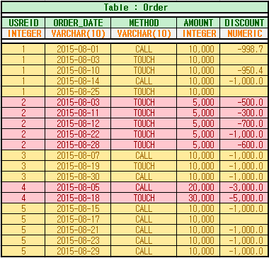
예시 데이터(테이블)

Slide 3
SELECT
ALL / DISTINCT | 중복 표현 / 중복 제거 | select [all] order_date from “order” select distinct order_date from “order”
* | 전체 열 선택 | select * from “order”
ALIAS | 컬럼명 재정의 | select distinct order_date [as] ord_dt from “order”
Top N Query
LIMIT | 출력행 수 제한 | select * from “order”order by amount desc limit 5

Slide 4
WHERE 조건절–1
OPERATOR
비교연산자
SQL연산자
논리연산자
부정비교연산자
부정SQL연산자
BUILT-IN FUNCTION(PostgreSQL 기준)
문자형 함수
숫자형 함수
날짜형 함수
NULL 관련 함수

Slide 5
WHERE 조건절–2
CAST Expression – 형변환(Data Type Convert)
CASE Expression – 값변환(Value Change)

Slide 6
OPERATOR(WHERE 조건절) - 1
비교 연산자
= | 같다. | where order_date = ‘2015-08-05’
> | 보다 크다. | where order_date > ‘2015-08-05’
>= | 보다 크거나 같다. | where order_date >= ‘2015-08-05’
< | 보다 작다. | where order_date < ‘2015-08-05’
<= | 보다 작거나 같다. | where order_date <= ‘2015-08-05’

Slide 7
OPERATOR(WHERE 조건절) - 2
SQL 연산자
BETWEEN a AND b | a와 b의 값 사이에 있으면 된다. (a와 b 값이 포함됨) | where order_date between‘2015-08-05’ and ‘2015-08-20’
IN (list) | 리스트에 있는 값 중에서 어느 하나라도 일치 하면 된다. | where order_date in (‘2015-08-05’, ‘2015-08-07’)
LIKE ‘비교문자열’ | 비교문자열과 형태가 일치하면 된다.(%, _ 사용) | where order_date like ‘2015%2%’ where order_date like ‘2015-08-1_’
IS NULL | NULL 값인 경우 (NULL은 특별 취급) | where discount is null

Slide 8
OPERATOR(WHERE 조건절) - 3
논리 연산자
AND | 앞에 있는 조건과 뒤에 오는 조건이 참(TRUE)이 되면 결과도 참(TRUE)이 된다. 즉, 앞의 조건과 뒤의 조건을 동시에 만족해야 한다. | where order_date =‘2015-08-12’ and userid = 2
OR | 앞의 조건이 참(TRUE)이거나 뒤의 조건이 참(TRUE)이 되어야 결과도 참(TRUE)이 된다. 즉, 앞뒤의 조건 중 하나만 참(TRUE)이면 된다. | where order_date =‘2015-08-12’ or userid = 2
NOT | 뒤에 오는 조건에 반대되는 결과를 되돌려 준다. | where not order_date =‘2015-08-12’ and userid = 2

Slide 9
OPERATOR(WHERE 조건절) - 4
부정 비교 연산자
!= | 같지 않다. | where order_date !=‘2015-08-12’ and userid = 2
^= | 같지 않다.(동작X) | where order_date ^=‘2015-08-12’ and userid = 2
<> | 같지 않다.(ISO 표준) | where order_date <>‘2015-08-12’ and userid = 2
NOT 컬럼명 = | ~와 같지 않다. | where not order_date =‘2015-08-12’ and userid = 2
NOT 컬럼명 > | ~보다 크지 않다. | where not order_date >‘2015-08-12’ and userid = 2

Slide 10
OPERATOR(WHERE 조건절) - 5
부정 SQL 연산자
NOT BETWEEN a AND b | a와 b의 값 사이에 있지 않다. (a, b 값을 포함하지 않는다.) | where order_date not between‘2015-08-05’ and ‘2015-08-20’
NOT IN (list) | list 값과 일치하지 않는다. | where order_date not in (‘2015-08-15’, ‘2015-08-23’) and userid = 5
IS NOT NULL | NULL 값을 갖지 않는다. | where order_date is not null

Slide 11
OPERATOR(WHERE 조건절) - 6
연산자의 우선순위
연산 우선순위 | 설명
1 | 괄호 ()
2 | NOT 연산자
3 | 비교 연산자, SQL 비교 연산자
4 | AND
5 | OR

Slide 12
Build-In Function(WHERE 조건절) - 1
문자형 함수
concat(substring, substring) [or ||] | 두 개의 문자열을 병합
concat_ws(sep text, substing1, substing2, …) | 여러 개의 문자열 사이에 구분자를 추가하여 병합
substring(string [from int] [for int]) | 문자열의 n번째(from)자리부터 m개(for)의 부분문자열을 반환
position(substring in string) | 문자열에 특정부분문자열의 위치를 반환
replace(string, from text, to text) | 부분문자열(from)을 다른 부분문자열(to)로 치환
legnth(string) | 문자열의 길이 반환
trim(string) | 문자열의 앞뒤 공백을 제거
upper(string) | 문자열을 대문자로 치환
lower(string) | 문자열을 소문자로 치환

Slide 13
Build-In Function(WHERE 조건절) - 2
문자형 함수
left(str text, n int) | 좌측에서 n번째까지의 문자열 반환
right (str text, n int) | 우측에서 n번째까지의 문자열 반환
lpad(string text, length int [, fill text]) | 기존문자열에 특정문자열(fill)을 좌측에 추가하여 특정 길이(length)의 문자열 반환
rpad(string text, length int [, fill text]) | 기존문자열에 특정문자열(fill)을 우측에 추가하여 특정 길이(length)의 문자열 반환

Slide 14
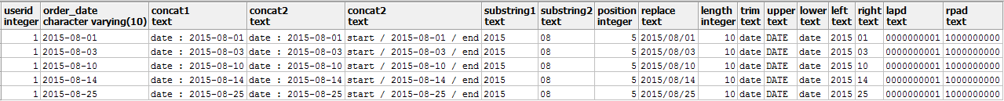
Build-In Function(WHERE 조건절) - 3
select userid
, order_date
, concat('date : ', order_date) as concat1
, 'date : ' || order_date as concat2
, concat_ws(' / ', 'start', order_date, 'end') as concat2
, substring(order_date from 1 for 4) as substring1
, substring(order_date from 6 for 2) as substring2
, position('-' in order_date) as position
, replace(order_date, '-', '/') as replace
, length(order_date) as length
, trim(' date ') as trim
, upper('date') as upper
, lower('DATE') as lower
, left(order_date, 4) as left
, right(order_date, 2) as right
, lpad(cast(userid as varchar), 10, '0') as lapd
, rpad(cast(userid as varchar), 10, '0') as rpad
from "order"
limit 5

Slide 15
Build-In Function(WHERE 조건절) - 4
숫자형 함수
abs(x) | 절대값
ceil(numeric), ceiling(numeric) | 소수점 올림
floor(numeric) | 소수점 내림
round(v numeric, s int) | v를 소수점 s번째에서 반올림
trunc(v numeric, s int) | v를 소수점 s번째에서 잘라버림
mod(y, x) | y에서 x를 나눈 나머지
exp(n numeric) | e(자연상수)의 n승
power(a numeric, b numeric) | a의 b승
sign(numeric) | 양수는 1, 0은 0, 음수는 -1로 치환
sqrt(numeric) | 제곱근

Slide 16
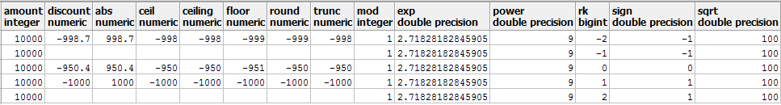
Build-In Function(WHERE 조건절) - 5
select amount
, discount
, abs(discount) as abs
, ceil(discount) as ceil
, ceiling(discount) as ceiling
, floor(discount) as floor
, round(discount, 0) as round
, trunc(discount, 0) as trunc
, mod(9, 4) as mod
, exp(1) as exp
, power(3, 2) as power
, rk
, sign(rk) as sign
, sqrt(amount) as sqrt
from (select ord.*
, row_number() over (order by userid, order_date) - 3 as rk
from "order" ord
limit 5) ord

Slide 17
Build-In Function(WHERE 조건절) - 6
날짜형 함수
current_date | 현재 일자
current_time | 현재 시분초
current_timestamp | 현재 일시
date_part(text, timestamp[or interval]) | 일시에서 원하는 부분 추출(년, 월, 일, 시, …)
date_trunc(text, timestamp[or interval]) | 일시에서 지정한 부분 이하 절사
extract(field from timestamp) | 일시에서 원하는 부분 추출(년, 월, 일, 시, …)
now() | 현재 일시

Slide 18
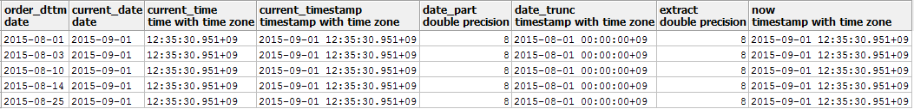
Build-In Function(WHERE 조건절) - 7
select order_dttm
, current_date as current_date
, current_time as current_time
, current_timestamp as current_timestamp
, date_part('month', order_dttm) as date_part
, date_trunc('month', order_dttm) as date_trunc
, extract(month from order_dttm) as extract
, now() as now
from (select ord.*
, to_date(order_date, 'YYYY-MM-DD') as order_dttm
from "order" ord
limit 5) ord

Slide 19
Build-In Function(WHERE 조건절) - 8
NULL 관련 함수
기타 함수
coalesce(x, y) | x가 null이면 y로 치환.
nullif(x, y) | x와 y가 같으면 null을 같지 않다면 x를 반환.
greatest(x, y, z, …) | 나열된 항목 중 가장 큰 값 반환.
least(x, y, z, …) | 나열된 항목 중 가장 작은 값 반환.

Slide 20
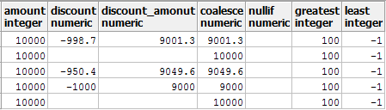
Build-In Function(WHERE 조건절) - 9
select amount
, discount
, amount + discount as discount_amonut
, amount + coalesce(discount, 0) as coalesce
, nullif(discount, discount) as nullif
, greatest(100, 1, 3, 5, -1) as greatest
, least(100, 1, 3, 5, -1) as least
from "order"
limit 5

Slide 21
Build-In Function(WHERE 조건절) - 10
변환형 함수
to_char(x, text) | 숫자형, 일시형 데이터를 문자형 데이터로 변환
to_date(x, text) | 문자형 데이터를 일자형 데이터로 변환
to_timestamp(x, text) | 문자형 데이터를 일시형 데이터로 변환
to_number(x, text) | 문자형 데이터를 숫자형 데이터로 변환
cast(x as y) | x를 y[숫자,문자,일시]형 데이터로 변환
x::y | x를 y[숫자,문자,일시]형 데이터로 변환

Slide 22
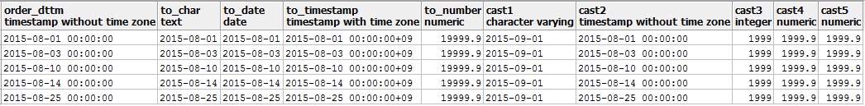
Build-In Function(WHERE 조건절) - 11
select order_date::timestamp as order_dttm
, to_char(order_date::timestamp, 'YYYY-MM-DD') as to_char
, to_date(order_date, 'YYYY-MM-DD') as to_date
, to_timestamp(order_date, 'YYYY-MM-DD') as to_timestamp
, to_number('19,999.9', '99G999.9') as to_number
, cast(current_date as varchar) as cast1
, cast(order_date as timestamp) as cast2
, cast('1999' as integer) as cast3
, cast('1999.9' as numeric) as cast4
, '1999.9'::numeric as cast5
from "order"
limit 5

Slide 23
CASE Expression(WHERE 조건절) - 1
case simple_case_expression 조건 else 표현절 end | Simple_case_expression 조건이 맞으면 simple_case_expression 조건 내의 then 절을 수행하고, 조건이 맞지 않으면 else 절을 수행한다.
Case searched_case_expression 조건 else 표현절 end | Searched_case_expression 조건이 맞으면 searched_case_expression 조건내의 then 절을 수행하고, 조건이 맞지 않으면 else 절을 수행한다.

Slide 24
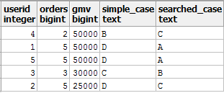
CASE Expression(WHERE 조건절)
select userid
, orders
, gmv
, case orders
when 1 then 'A'
when 2 then 'B'
when 3 then 'C'
else 'D'
end as simple_case
, case when orders >= 4 and gmv >= 40000 then 'A'
when orders >= 3 and gmv >= 30000 then 'B'
when orders >= 2 and gmv >= 10000 then 'C'
else 'D'
end as searched_case
from (select userid
, count(userid) as orders
, sum(amount) as gmv
from "order"
group by userid) ord

